Slide 1
OA 1. Analizando el estado actual de la biodiversidad
Colegio del Real Electivo 3° y 4° medio Clase 3
Biología de los Ecosistemas
Prof. Eslendy Sánchez

Slide 2
Unidad 1. Analizando el estado actual de la biodiversidad
Objetivo: Describir el concepto científico de vida
Responder interrogantes:
¿Qué se entiende por el concepto de “vida” según las ciencias?
¿Qué define lo “vivo” y lo “no vivo”? ¿Por qué? ¿Te hace sentido esta definición?

Slide 3
Vida
Se ha propuesto que un ser vivo es cualquier sistema autónomo con capacidades para usar la energía y la materia para sintetizar sus propios componentes, para construir una identidad separada del entorno, y con la capacidad para explorar nuevas funciones y relaciones con el ambiente para adaptarse a situaciones diversas en una forma casi ilimitada. (Peretó, 2005)
“….La vida es un proceso físico que cabalga sobre la materia, es un caos controlado y artístico, un conjunto de reacciones químicas tan abrumadoramente complejo….” (Margulis y Sagan, 1996).

Slide 4
Vida
“La vida es un estado dinámico de la materia organizada, caracterizada básicamente por su capacidad para la adaptación y evolución en respuesta a los cambios en el medio ambiente y en su capacidad para la reproducción que da lugar a nueva vida” (Oró, 2002).
“Es un sistema capaz de reproducción, mutación
y reproducción de sus mutaciones” (Carl Sagan).

Slide 5
Vida
Recientemente se ha realizado un nuevo intento por definir la vida proponiendo lo siguiente: “La vida es un proceso que ocurre en sistemas complejos de macromoléculas organizadas en diversas jerarquías, de patrones estructurales discontinuos, termodinámicamente poco probables, pero que se mantienen estables gracias a la inversión continua de energía. Sus tres características son: a) recambio más o menos rápido de casi todos sus componentes, b) capacidad para autorregularse y, c) capacidad para autoreplicarse” (Pérez Tamayo, 2008).

Slide 6
Propiedades de la vida
Los biólogos han identificado varias características comunes a todos los organismos que conocemos. Aunque las cosas inanimadas pueden tener algunos de estos rasgos, solo los seres vivos poseen todas.

Slide 7
1. Organización
Los seres vivos están altamente organizados, es decir, contienen partes especializadas y coordinadas. Todos los seres vivos se conforman de una o más células que se consideran las unidades fundamentales de la vida.
Incluso los organismos unicelulares son complejos Dentro de cada célula, los átomos forman moléculas, las cuales forman organelos y estructuras celulares. En organismos pluricelulares, células semejantes forman tejidos. Estos a su vez colaboran para crear órganos. Los órganos trabajan juntos para formar sistemas de órganos.

Slide 8
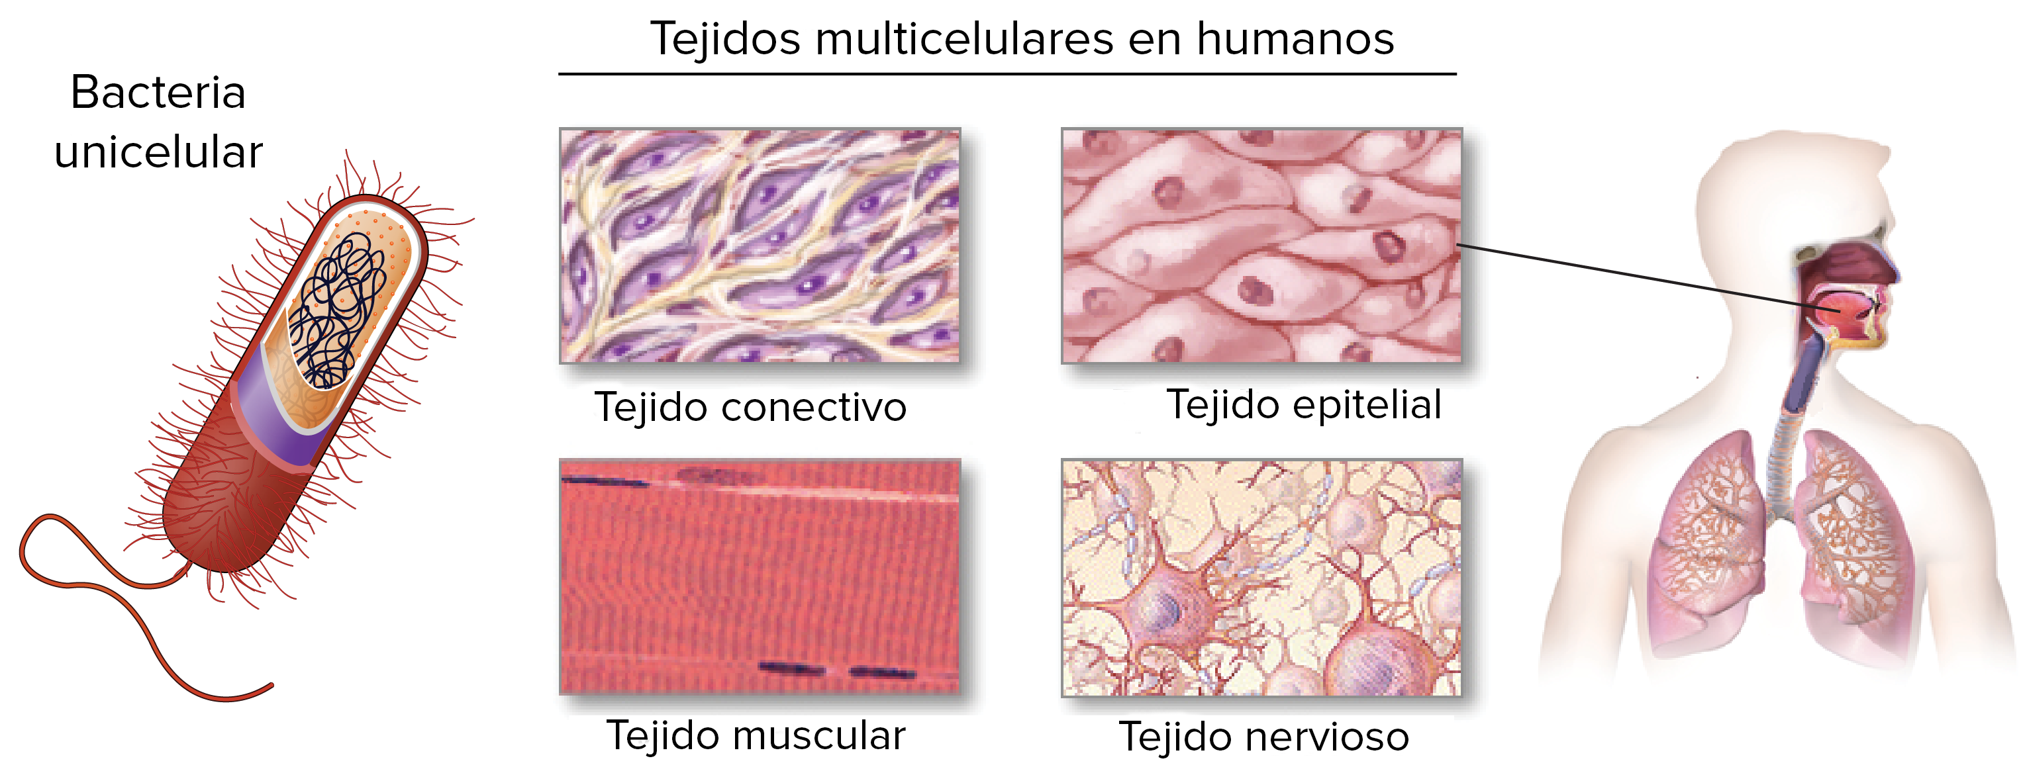
1. Organización

Slide 9
2. Metabolismo
La vida depende de una enorme cantidad de reacciones químicas interconectadas. Estas reacciones permiten a los organismos realizar un trabajo, como moverse o atrapar una presa; así como crecer, reproducirse y mantener la estructura de sus cuerpos. Los seres vivos deben usar energía y consumir nutrientes para llevar a cabo las reacciones químicas que sustentan la vida. La suma total de las reacciones bioquímicas que ocurren en un organismo se llama metabolismo.
El metabolismo puede dividirse en anabolismo y catabolismo. En el anabolismo los organismos hacen moléculas complejas a partir de otras más sencillas, mientras que en el catabolismo, hacen lo contrario.

Slide 10
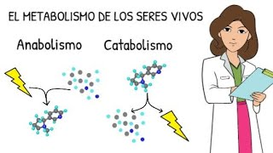
2. Metabolismo

Slide 11
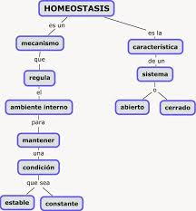
3. Homeostasis
Los organismos regulan su ambiente interno para mantener el rango relativamente estrecho de condiciones necesarias para el funcionamiento celular. Por ejemplo, tu temperatura corporal debe mantenerse alrededor de 37°C. El mantenimiento de un ambiente interno estable, incluso frente a un entorno externo cambiante, se conoce como homeostasis.

Slide 12
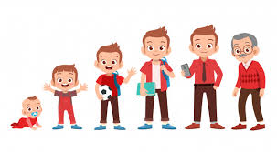
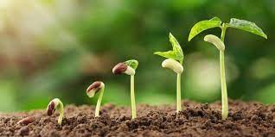
4. Crecimiento
Los seres vivos experimentan crecimiento regulado. Las células individuales aumentan de tamaño y los organismos pluricelulares acumulan muchas células por división celular.
El crecimiento depende de las vías anabólicas que producen grandes moléculas complejas como las proteínas y el ADN, el material genético.

Slide 13
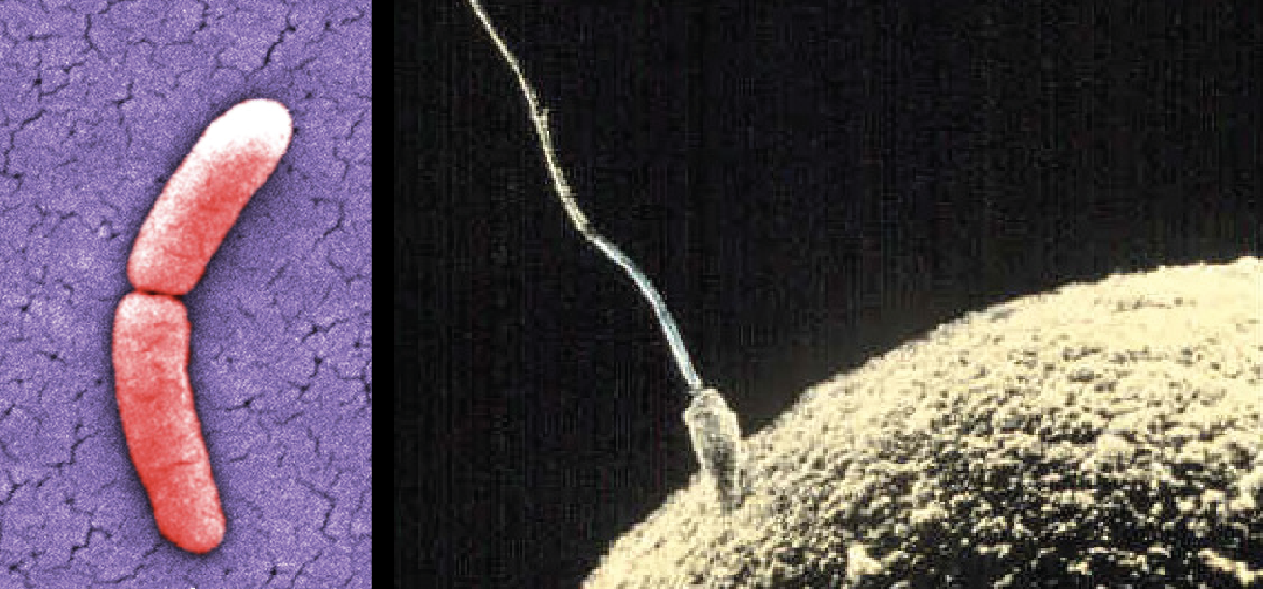
5. Reproducción
Los seres vivos pueden reproducirse para crear nuevos organismos. La reproducción puede ser asexual, que involucra a un solo organismo parental, o sexual, que requiere de dos organismos parentales. Los organismos unicelulares, como la bacteria pueden reproducirse con solo dividirse en dos.

Slide 14
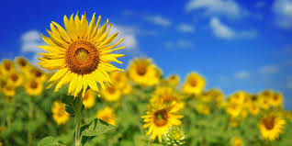
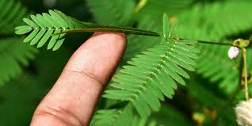
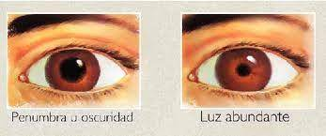
6. Irritabilidad
Los organismos presentan irritabilidad, esto es, responden a los estímulos o cambios de su medio ambiente. Por ejemplo, las personas quitan su mano, ¡y rápido!, de una llama; muchas plantas giran en busca del sol y los organismos unicelulares migran hacia una fuente de nutrientes o se alejan de sustancias químicas nocivas.

Slide 15
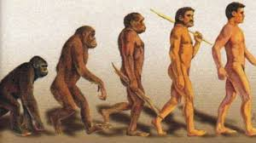
7. Evolución
Las poblaciones de organismos pueden evolucionar, esto es, que la composición genética de una población puede cambiar con el tiempo. En algunos casos, la evolución involucra selección natural, en la que un rasgo heredable, como un pelaje más oscuro o un pico más estrecho, les permite sobrevivir a los organismos y reproducirse mejor en un ambiente en particular. A lo largo de varias generaciones, un rasgo heredable que ofrece una ventaja adaptativa puede volverse cada vez más común en una población, lo que la hace más adecuada a su entorno.

Slide 16
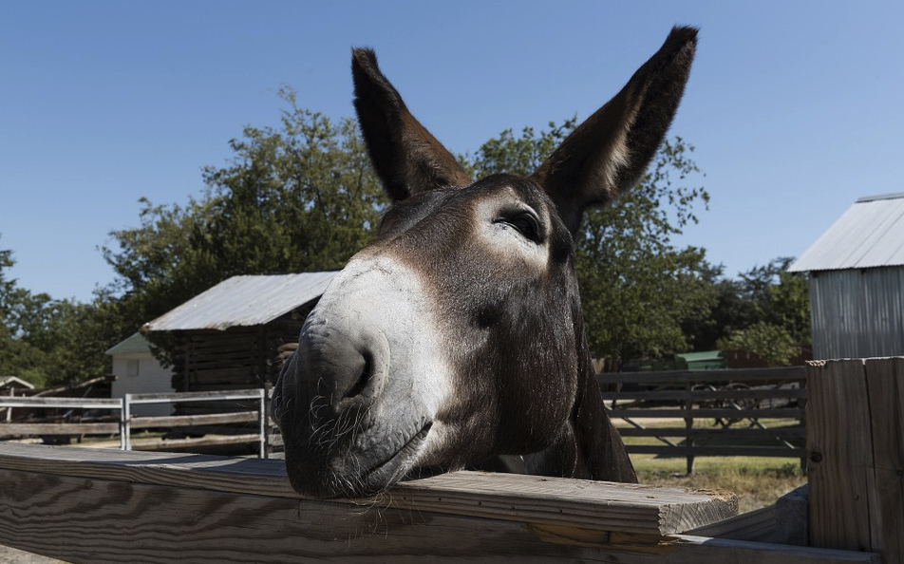
¿A qué grado nos permiten las propiedades anteriores determinar si algo está vivo o no?
¿La mula esta viva?
Una mula, el resultado de la cruza de una yegua y un burro, es incapaz de reproducirse. Sin embargo, la mayoría de los biólogos (y la mayoría de la gente) consideraría que una mula, como la que se ve arriba, es un ser vivo.

Slide 17
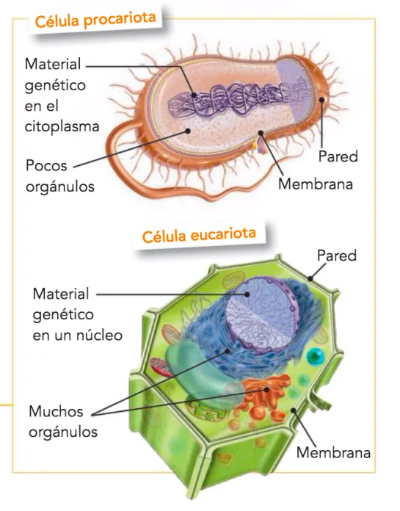
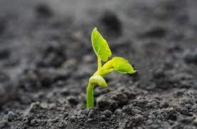
¿A qué grado nos permiten las propiedades anteriores determinar si algo está vivo o no?
Los seres vivos pueden conservar algunas de las propiedades de la vida cuando mueren, pero pierden otras. Por ejemplo, si observas la madera de una silla bajo el microscopio, verás rastros de las células que solían conformar al árbol vivo. Sin embargo, la madera ya no está viva y, una vez convertida en silla, ya no puede crecer, metabolizar, mantener la homeostasis, responder ni reproducirse.

Slide 18
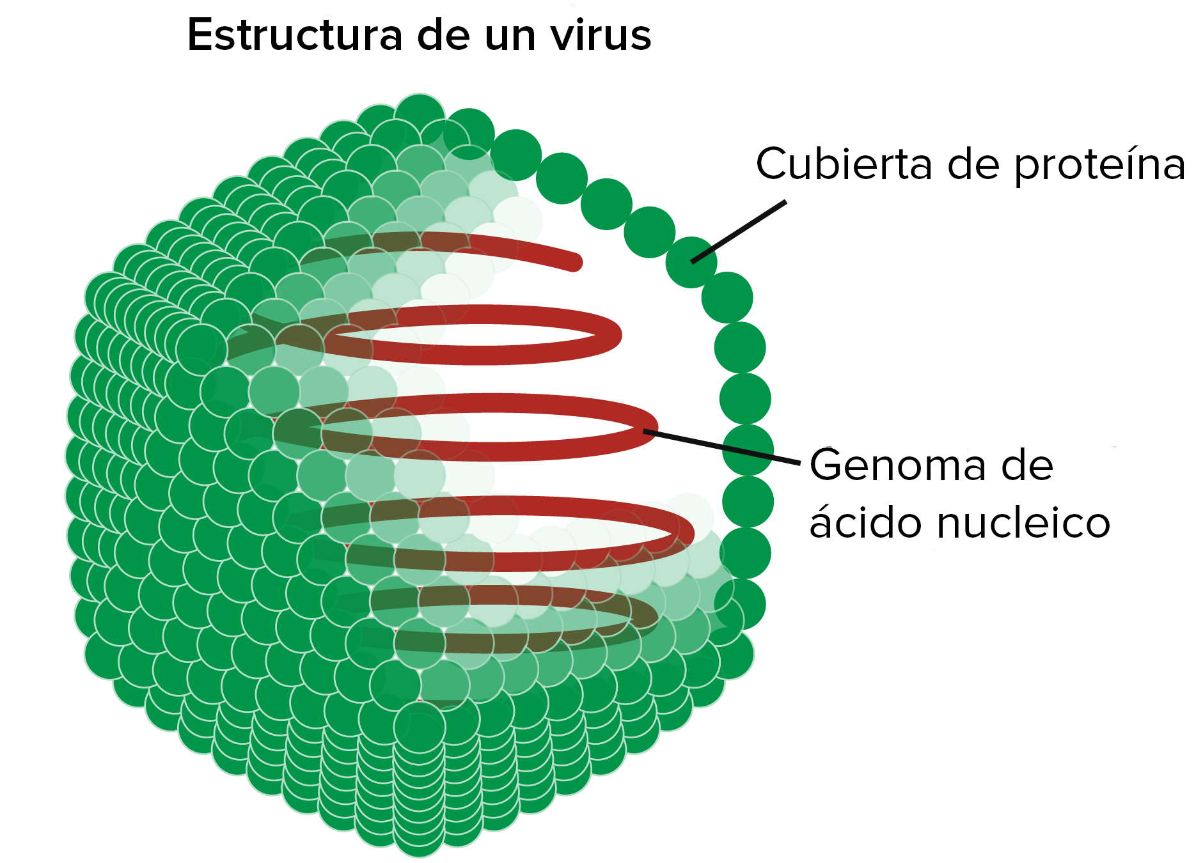
¿A qué grado nos permiten las propiedades anteriores determinar si algo está vivo o no?
Los virus, pequeñas estructuras de proteínas y ácido nucleico que solo pueden reproducirse dentro de las células, presentan muchas propiedades de la vida. Sin embargo, no tienen una estructura celular y no pueden reproducirse sin un hospedero. Tampoco está claro si pueden mantener la homeostasis y no presentan metabolismo propio.
Los virus generalmente no se consideran vivos. Sin embargo, no todo mundo concuerda con esta conclusión y todavía se debate si cuentan como una forma de vida o no.

Slide 19
¿A qué grado nos permiten las propiedades anteriores determinar si algo está vivo o no?
Todas las propiedades de la vida que hemos mencionado son características de la vida en la Tierra. De existir vida extraterrestre, esta podría o no compartir dichas características.
Conforme se descubran más tipos de entidades biológicas, en la Tierra o fuera de ella, se hará necesario volver a pensar lo que significa que algo esté vivo. Los descubrimientos futuros puede que hagan necesario revisar y extender la definición de la vida.

Slide 20
Actividad
Realizar un esquema sobre la vida y las características de los seres vivos.
Investigar que otros organismos como la mula no cumplen las 7 características de la vida.

Slide 21
Cierre de clase
¿Te gusto la clase?
¿Aprendiste algo nuevo hoy?
¿Qué dudas te quedaron?

